Slide 1
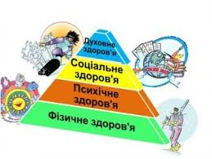
Гра – квест «Стежинками здоров’я»

Slide 2
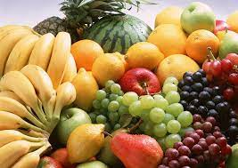
Зупинка 1. « Шкідлива та корисна їжа»
шкідлива
корисна

Slide 3
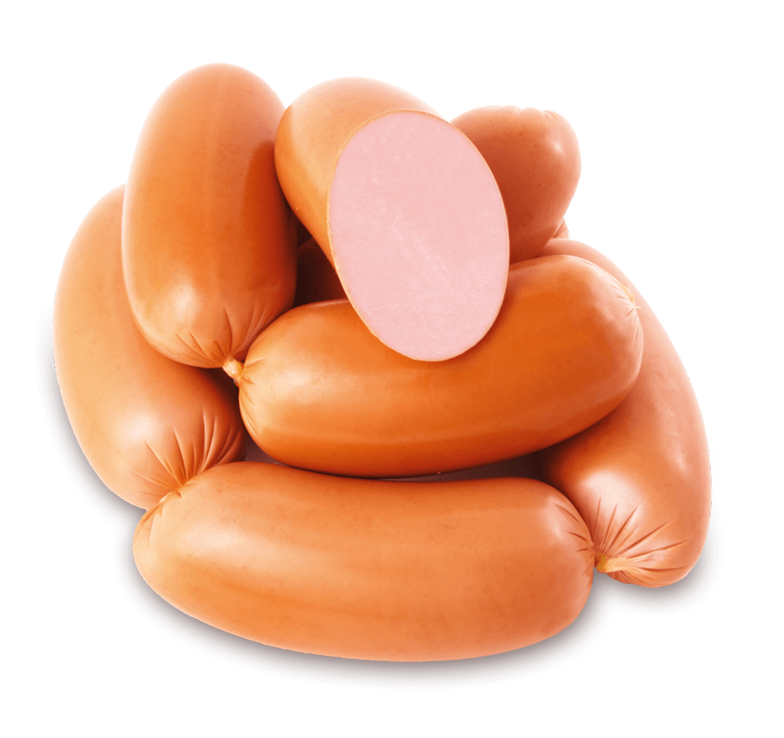
Зупинка 1. « Шкідлива та корисна їжа»
шкідлива
корисна

Slide 4
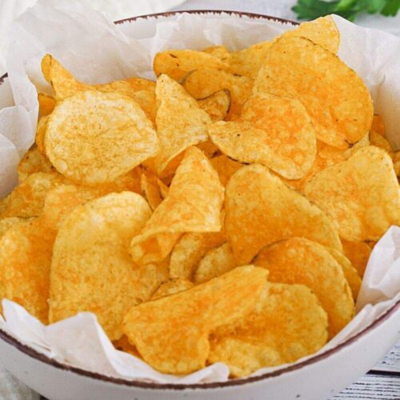
Зупинка 1. « Шкідлива та корисна їжа»
шкідлива
корисна

Slide 5
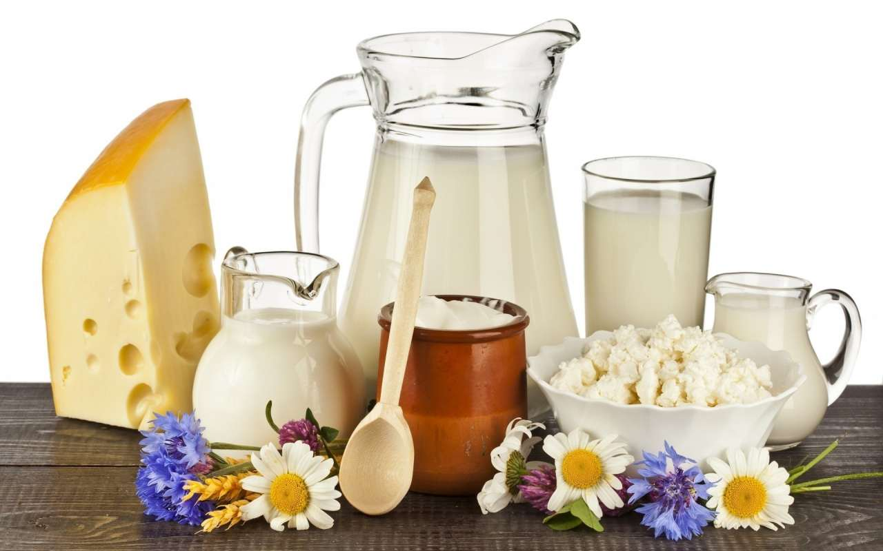
Зупинка 1. « Шкідлива та корисна їжа»
шкідлива
корисна

Slide 6
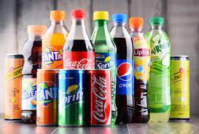
Зупинка 1. « Шкідлива та корисна їжа»
шкідлива
корисна

Slide 7
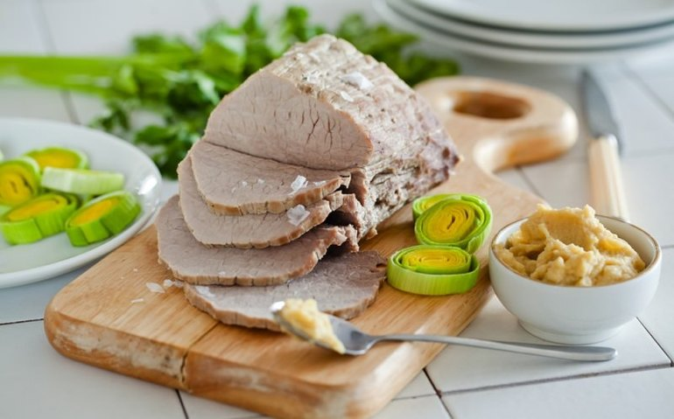
Зупинка 1. « Шкідлива та корисна їжа»
шкідлива
корисна

Slide 8
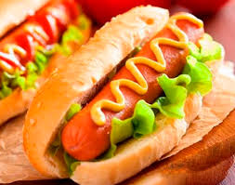
Зупинка 1. « Шкідлива та корисна їжа»
шкідлива
корисна

Slide 9
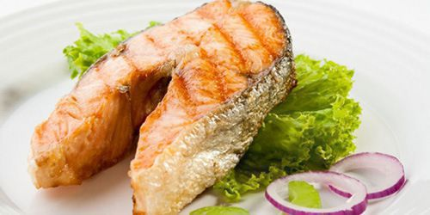
Зупинка 1. « Шкідлива та корисна їжа»
шкідлива
корисна

Slide 10
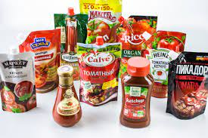
Зупинка 1. « Шкідлива та корисна їжа»
шкідлива
корисна

Slide 11
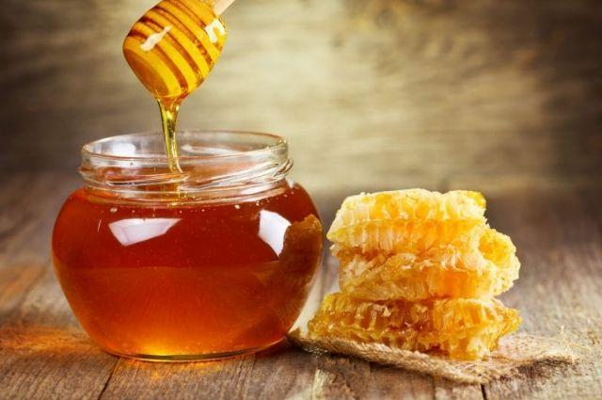
Зупинка 1. « Шкідлива та корисна їжа»
шкідлива
корисна

Slide 12
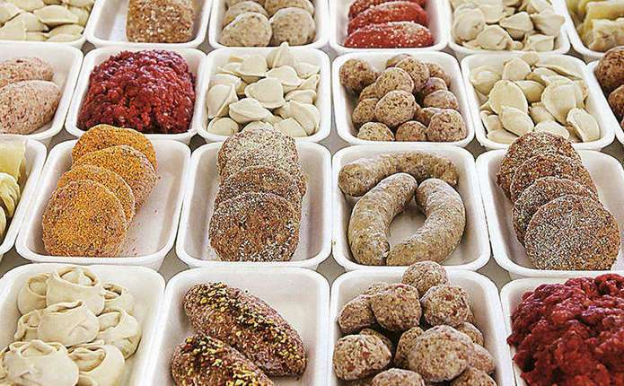
Зупинка 1. « Шкідлива та корисна їжа»
шкідлива
корисна

Slide 13
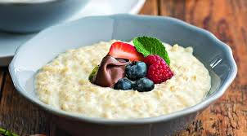
Зупинка 1. « Шкідлива та корисна їжа»
шкідлива
корисна

Slide 14
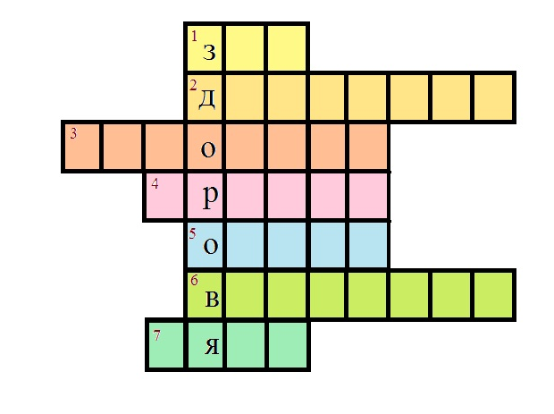
Зупинка 2. « Знайка, відгадайка!»
І Р
О П О М О Г А
А Й Б Л И Т Ь
Ф У К Т И
В О Ч И
І Т А М И Н И
М ‘ З И

Slide 15
Зупинка 3. « Чи правда що ….»
1) Нормальна температура тіла людини 36,6?
2) Йод видобувають із морських водоростей?
3) Овочі та фрукти містять необхідні вітаміни?
4) Вживання солодощів добре впливає на розвиток організму?
5) Алкоголь корисний для здоров’я дітей?
6) Сонячні ванни повинні тривати довго?

Slide 16
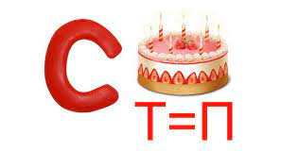
Зупинка 4. «Шифрувальник»
с п о р т

Slide 17
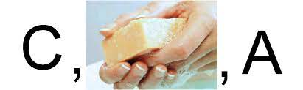
Зупинка 4. «Шифрувальник»
с и л а

Slide 18
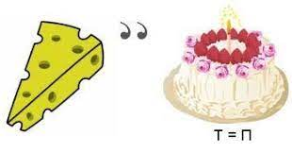
Зупинка 4. «Шифрувальник»
с п о р т

Slide 19
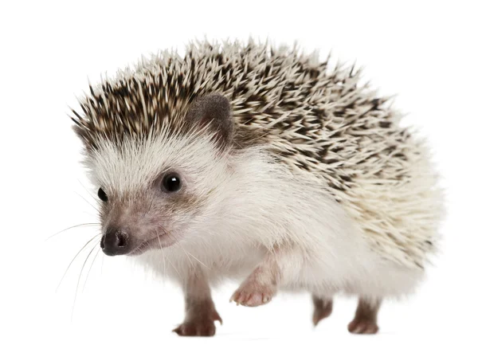
Зупинка 4. «Шифрувальник»
’
Ї Ж А

Slide 20

Зупинка 5. «Підкажи словечко»
Запитав орел в шуліки:
- Де дістати можна ліки?
- Цей будинок недалеко,
Називається….
аптека

Slide 21

Зупинка 5. «Підкажи словечко»
Хто людей з біди рятує
І хвороби всі лікує,
Призначає процедури
І таблетки, і мікстури?
лікар

Slide 22

Зупинка 5. «Підкажи словечко»
Він для кожної людини
Ліки має й вітаміни,
Прочитає рецепт уважно,
Що і як робить підкаже.
лікар

Slide 23


